Slide 1
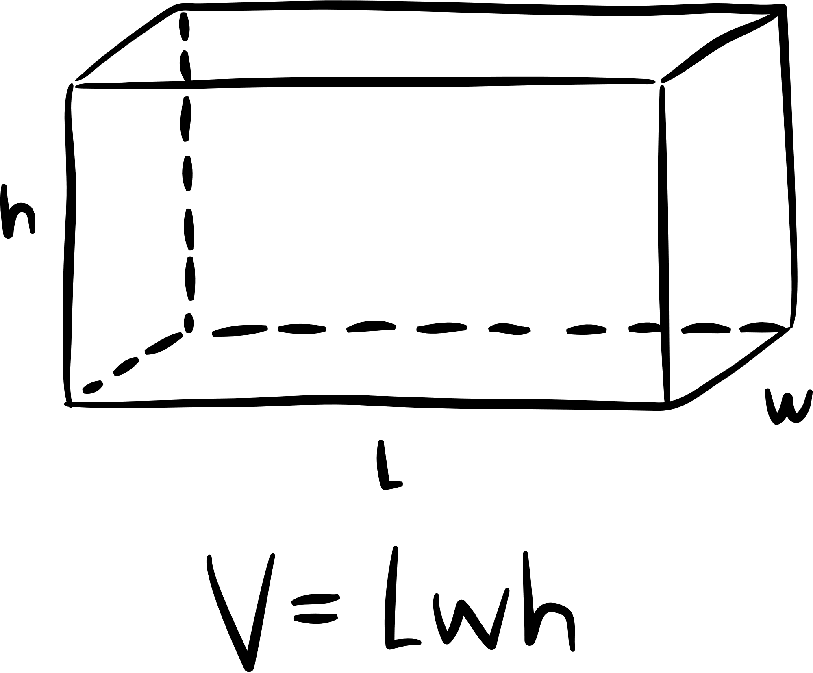
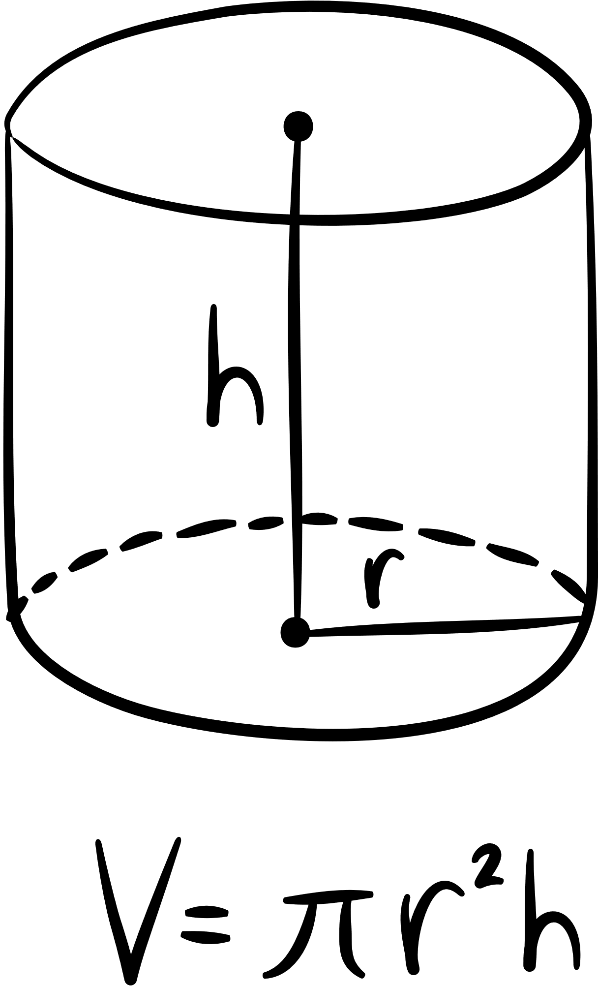
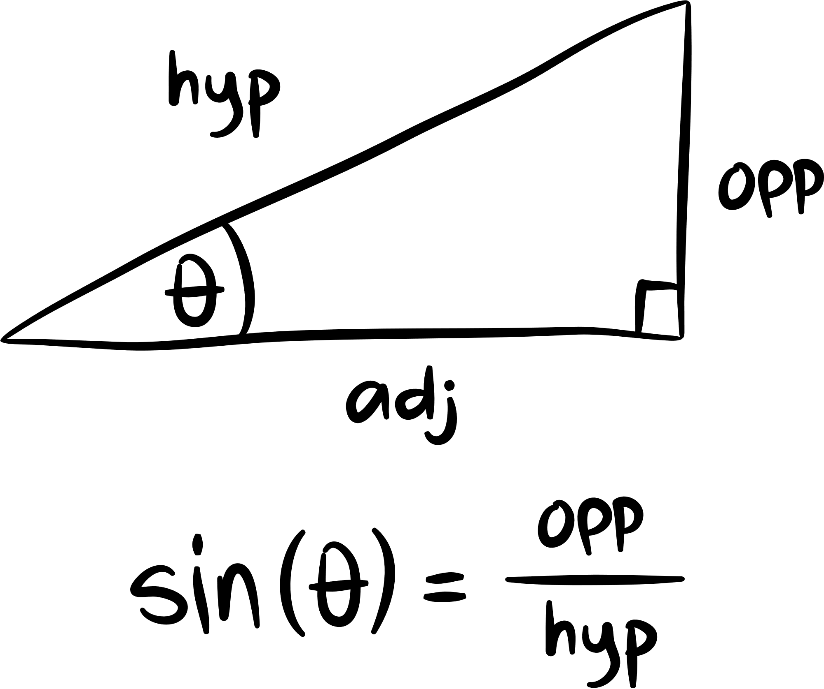
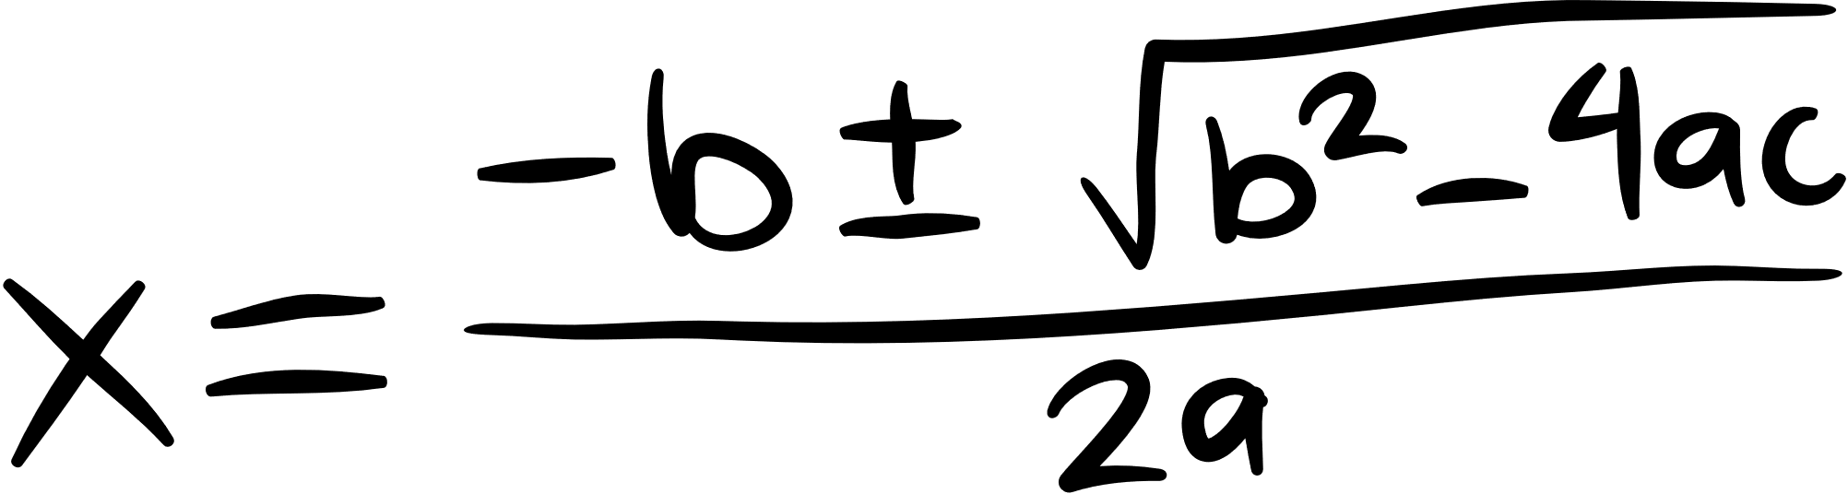
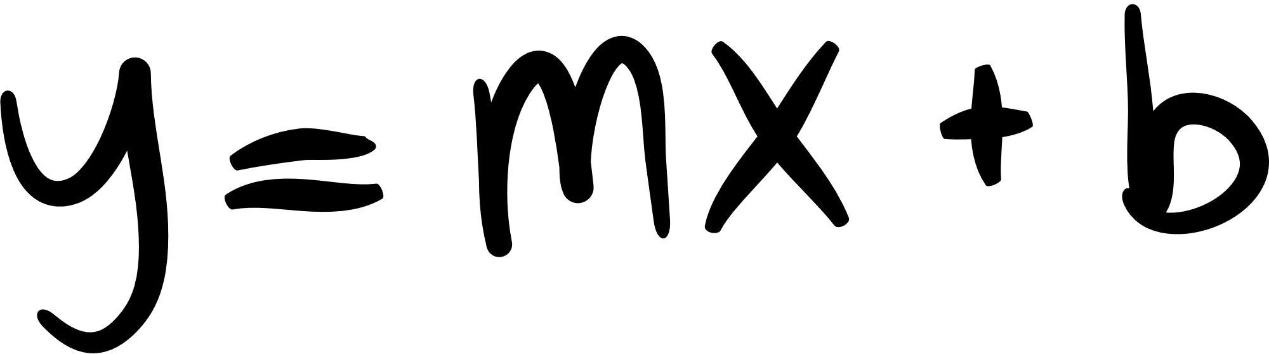
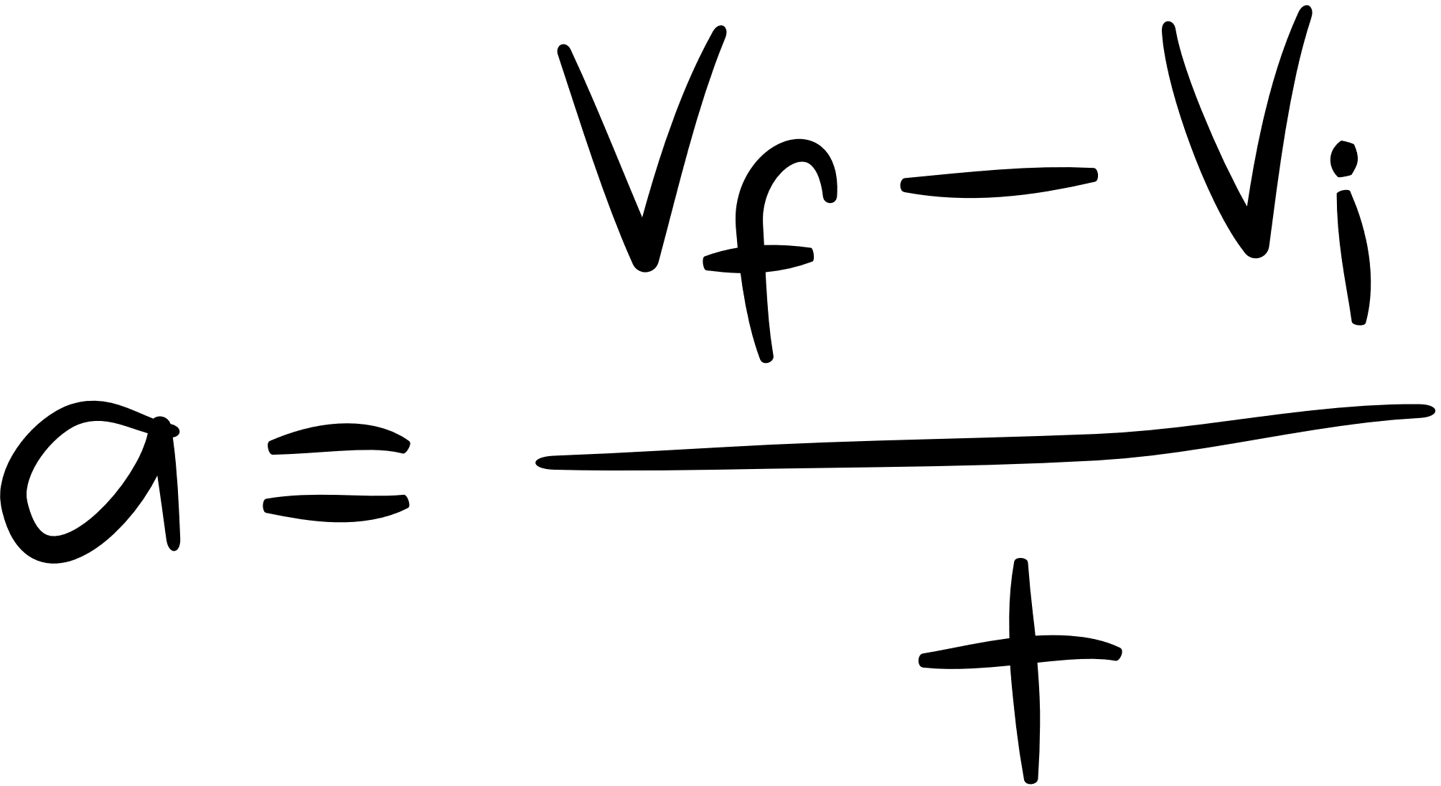
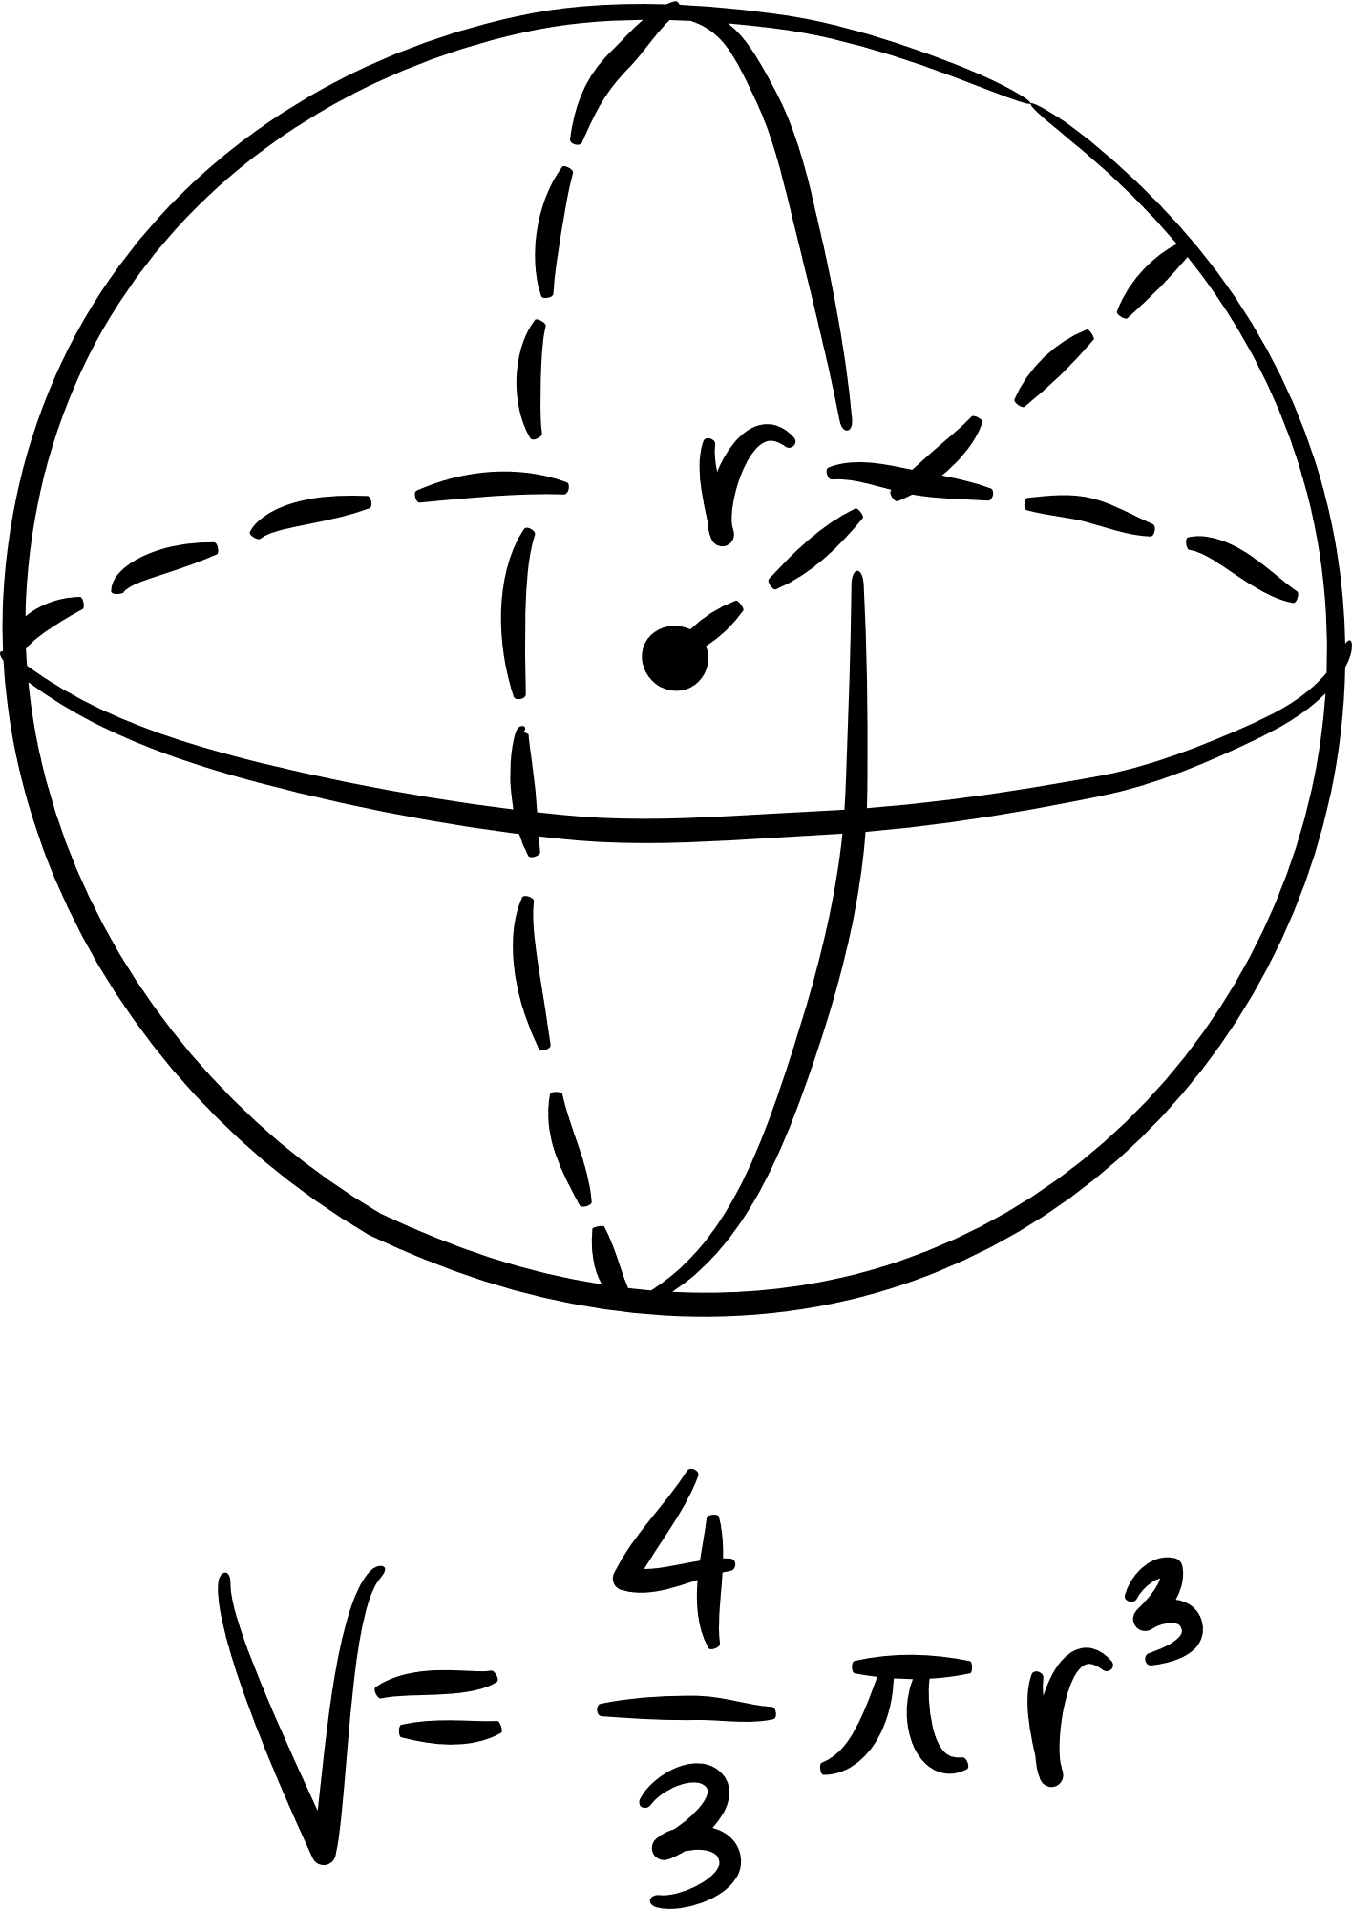
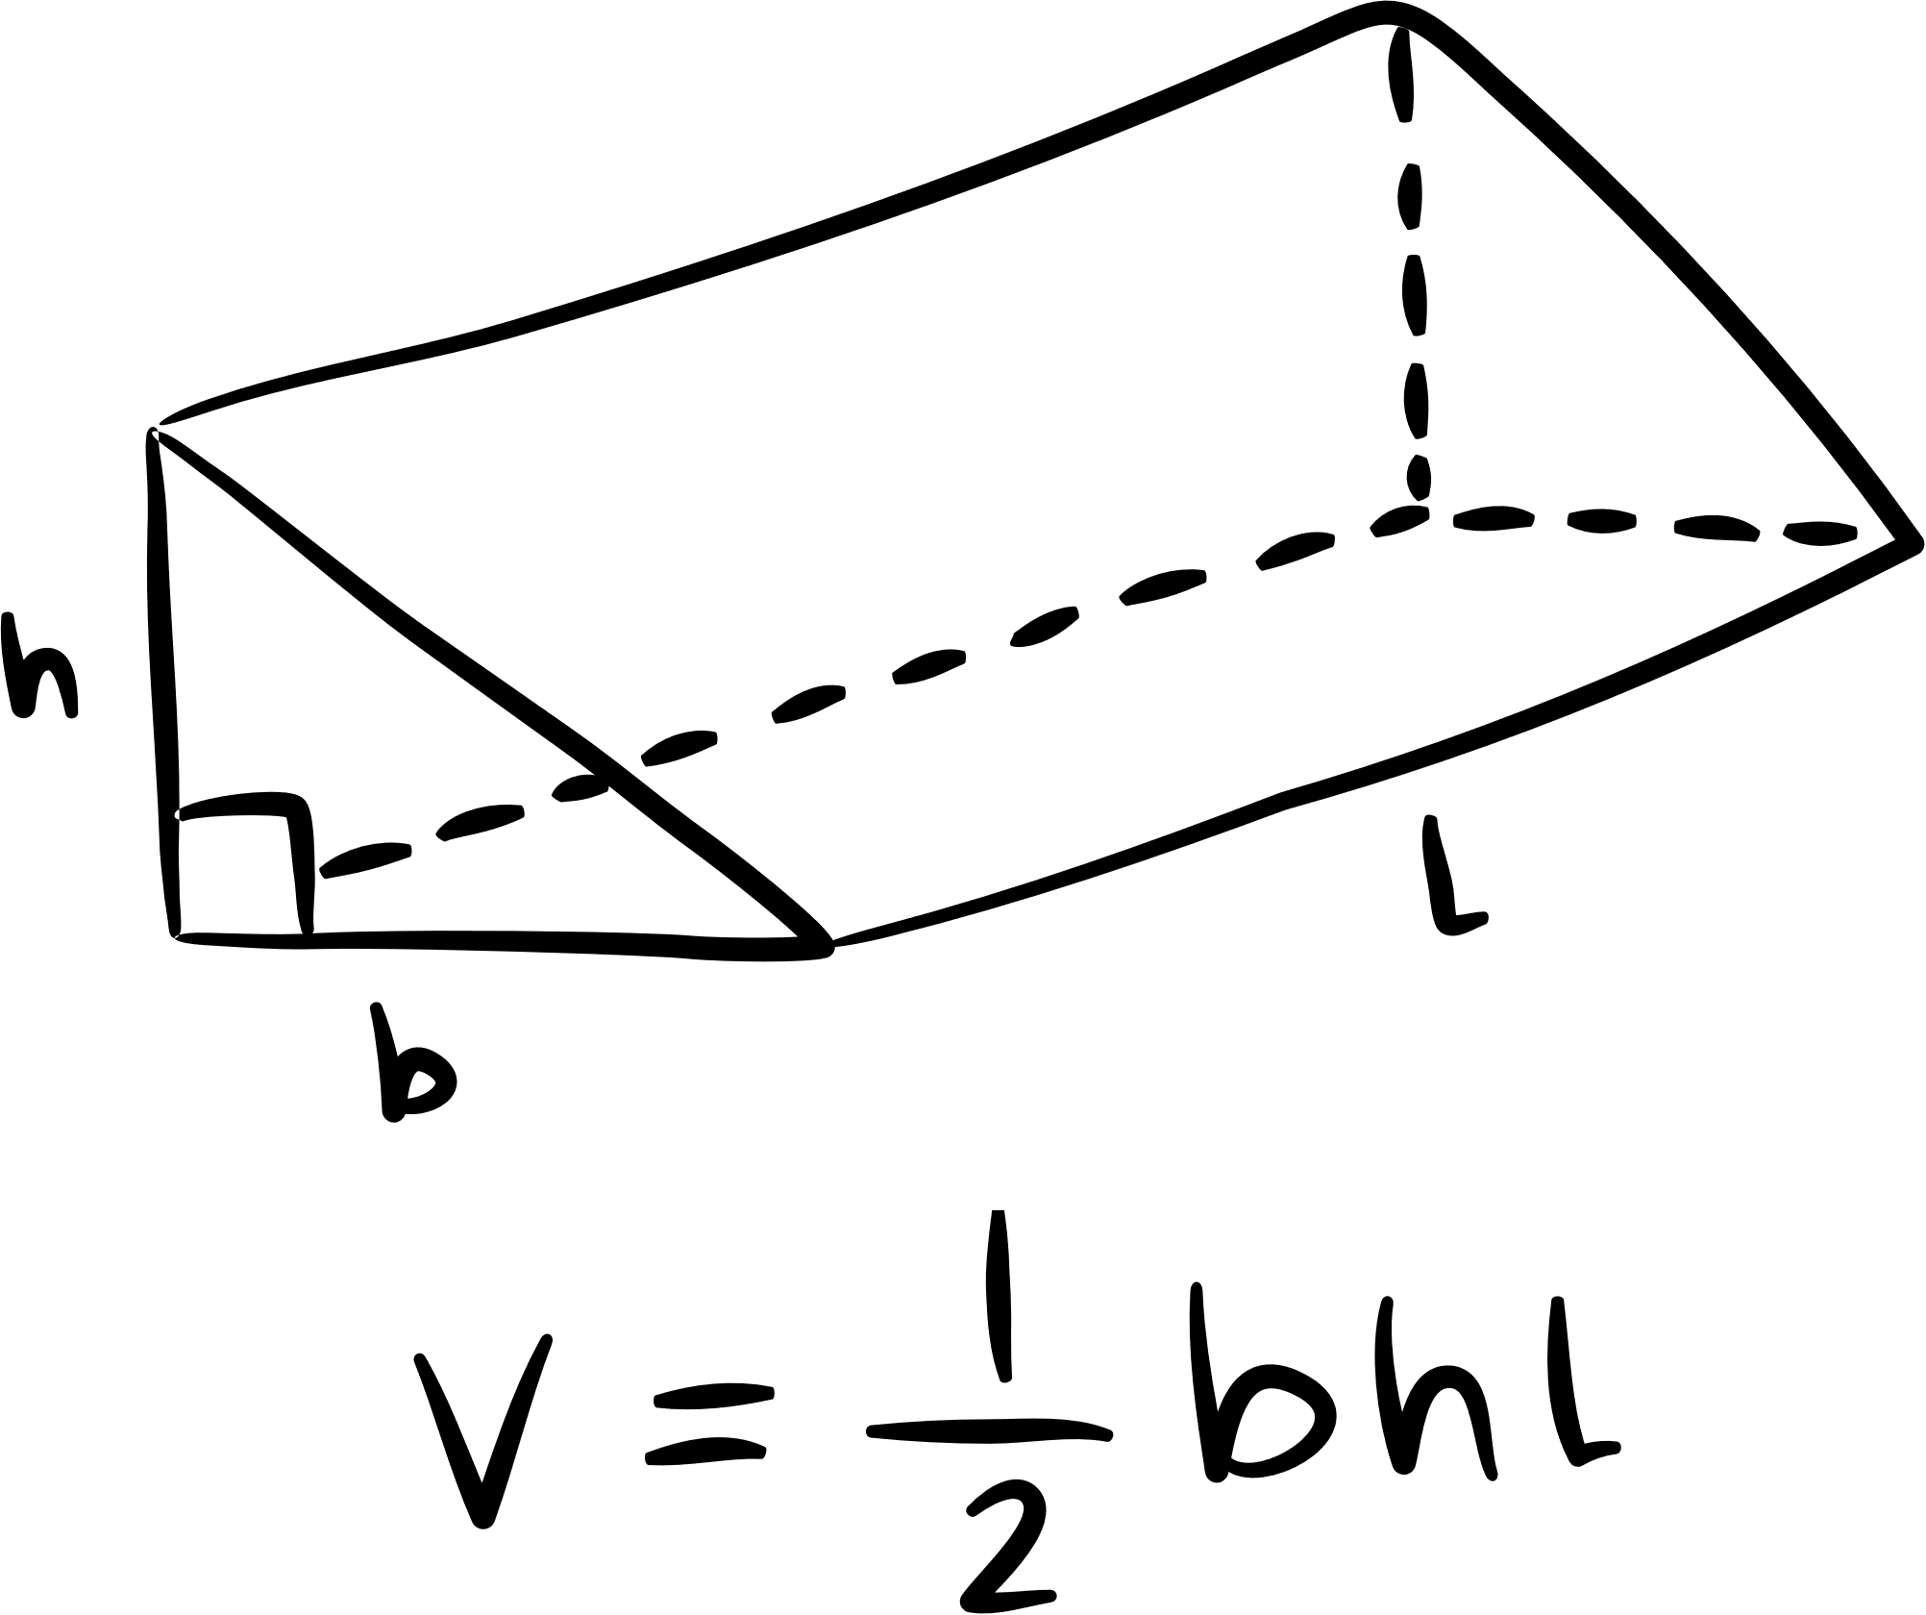
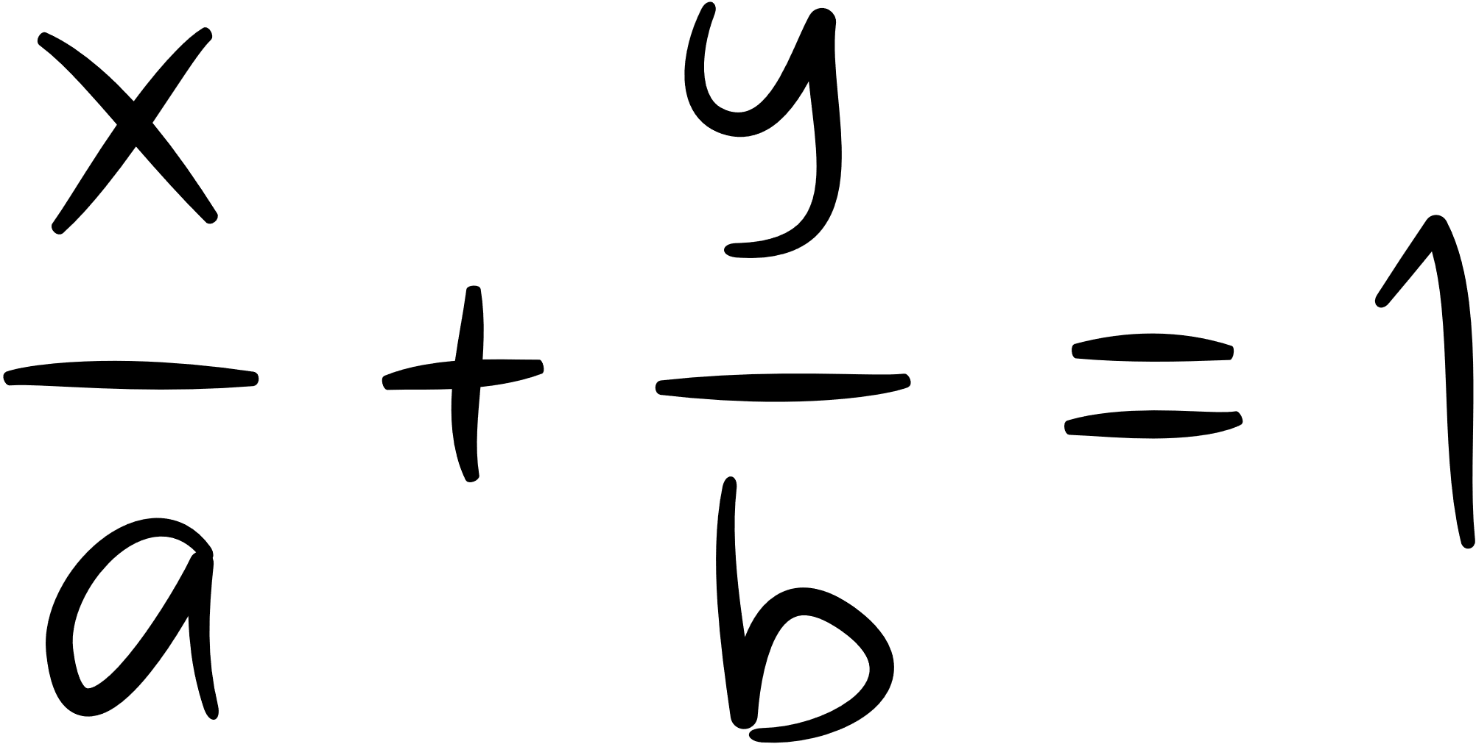
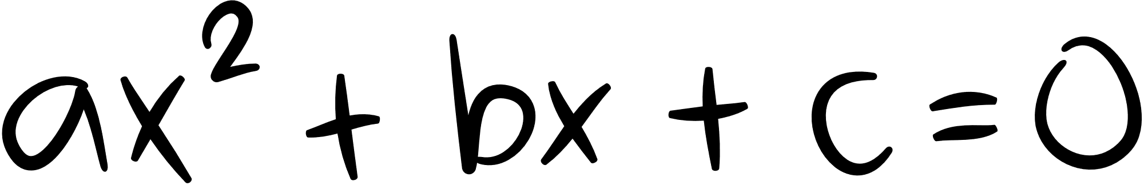
CHÀO MỪNG CẢ LỚP
ĐẾN VỚI TIẾT HỌC MÔN TOÁN!

Slide 2


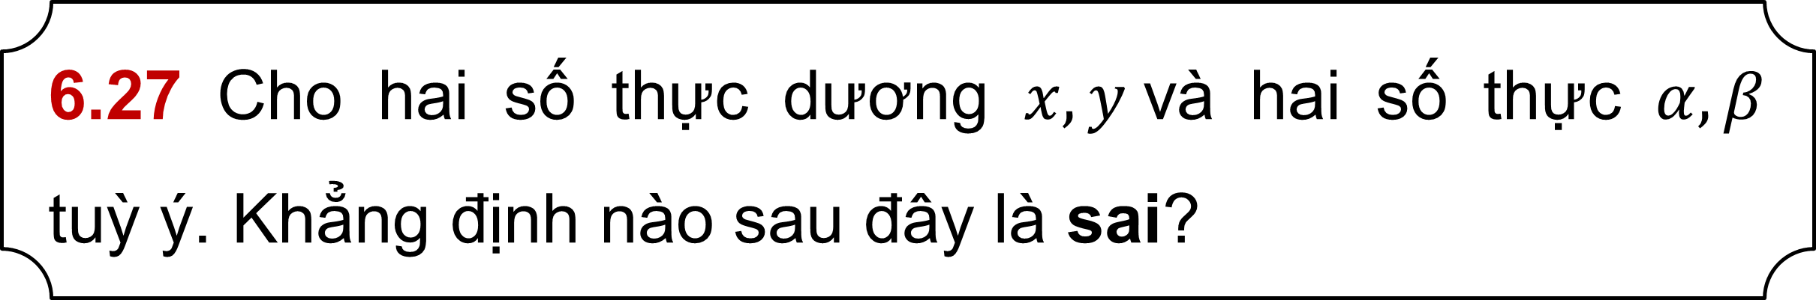
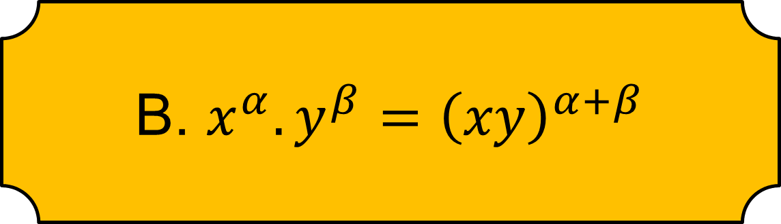
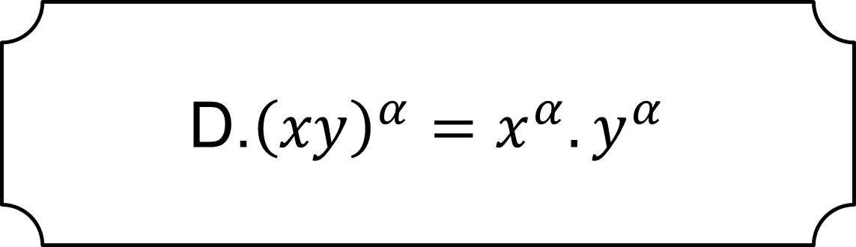
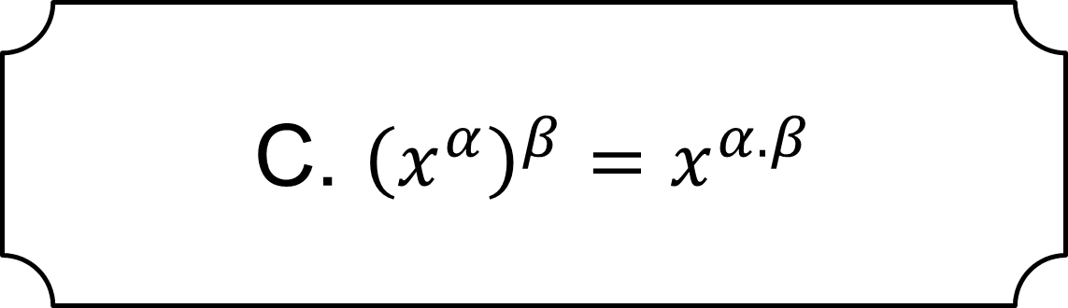
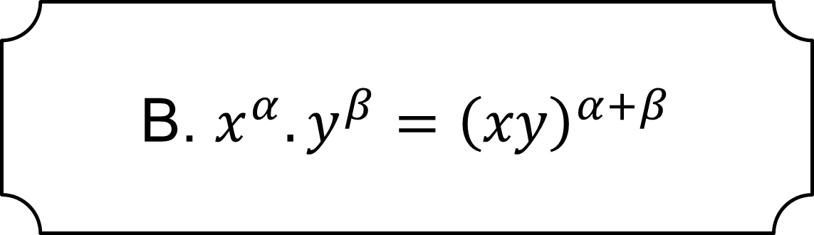
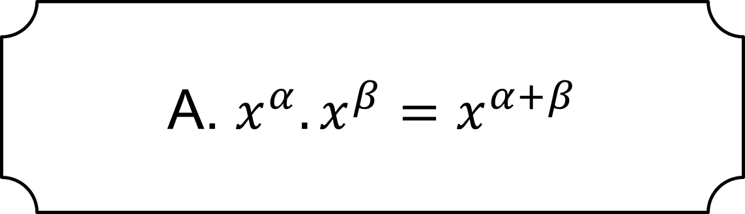
BÀI TẬP TRẮC NGHIỆM
6.27 Cho hai số thực dương $x, y$và hai số thực $α, β$ tuỳ ý. Khẳng định nào sau đây là sai?
A. $x^{α}.x^{β}=x^{α+β}$
B. $x^{α}.y^{β}={\left(xy\right)}^{α+β}$
B. $x^{α}.y^{β}={\left(xy\right)}^{α+β}$
C. ${\left(x^{α}\right)}^{β}=x^{α.β}$
D.${\left(xy\right)}^{α}=x^{α}.y^{α}$

Slide 3






BÀI TẬP TRẮC NGHIỆM
6.28 Rút gọn biểu thức $\sqrt{x\sqrt{x\sqrt{x}}} :x^{\frac{5}{8}} \left(x>0\right)$ ta được
A. $\sqrt[4]{x}$
A. $\sqrt[4]{x}$
B. $\sqrt{x}$
C. $\sqrt[3]{x}$
D. $\sqrt[5]{x}$

Slide 4
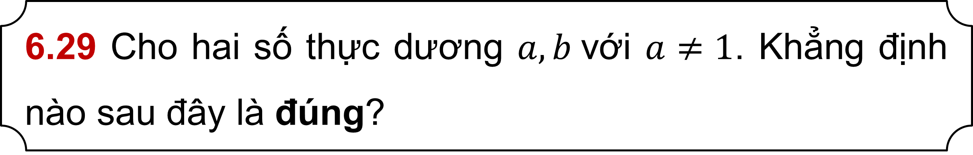
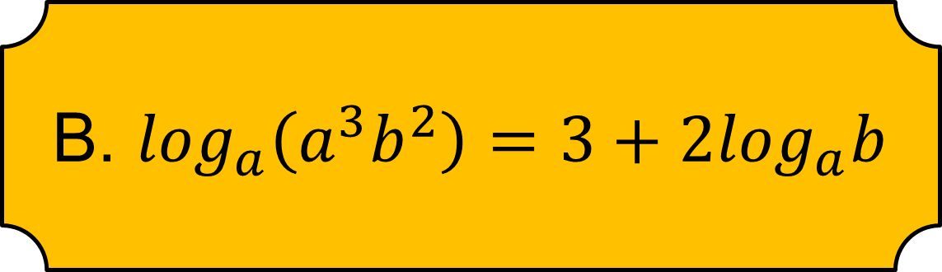
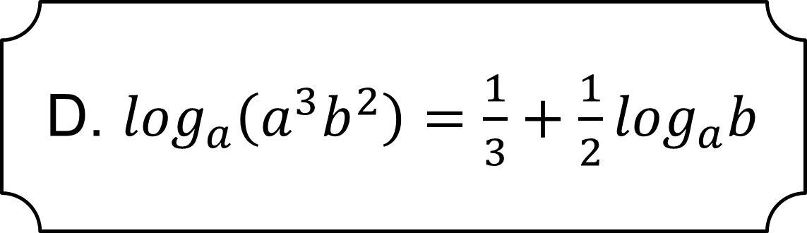
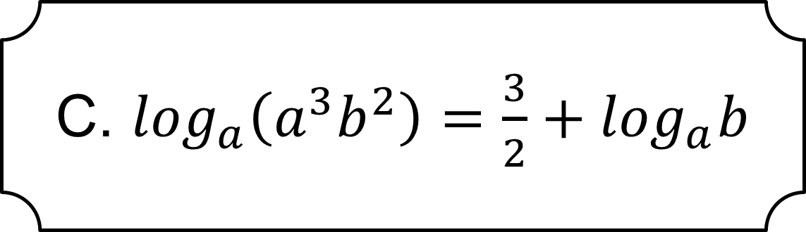
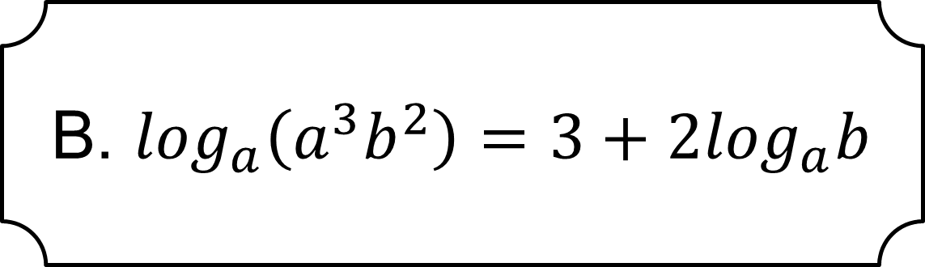
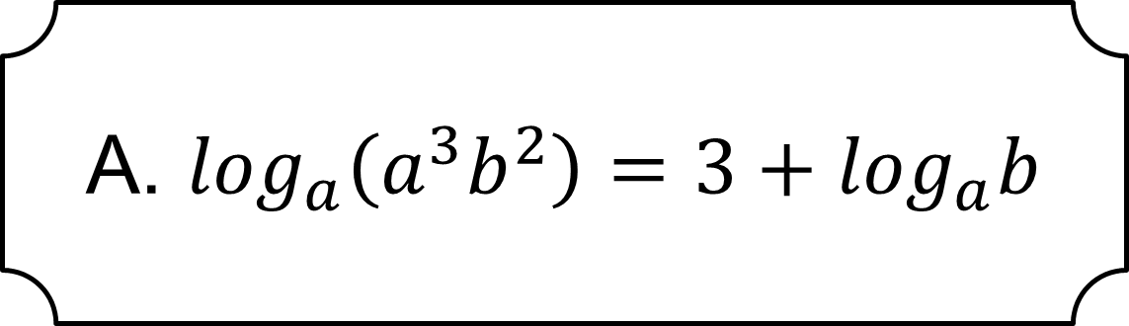
BÀI TẬP TRẮC NGHIỆM
6.29 Cho hai số thực dương $a, b$với $a≠1$. Khẳng định nào sau đây là đúng?
A. $\log_{a}\left(a^{3}b^{2}\right)=3+\log_{a}b$
B. $\log_{a}\left(a^{3}b^{2}\right)=3+2\log_{a}b$
B. $\log_{a}\left(a^{3}b^{2}\right)=3+2\log_{a}b$
C. $\log_{a}\left(a^{3}b^{2}\right)=\frac{3}{2}+\log_{a}b$
D. $\log_{a}\left(a^{3}b^{2}\right)=\frac{1}{3}+\frac{1}{2}\log_{a}b$

Slide 5
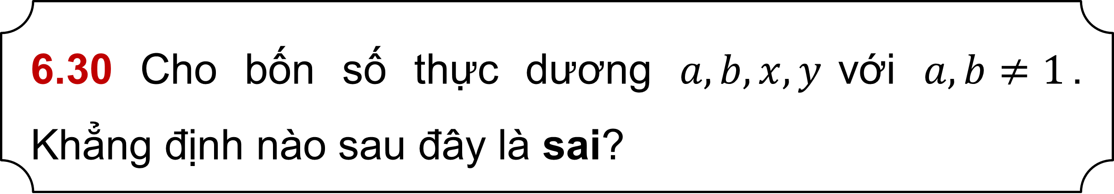
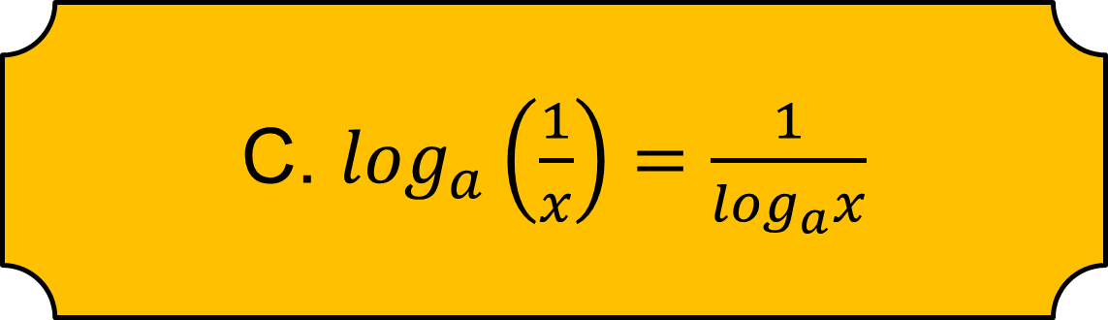
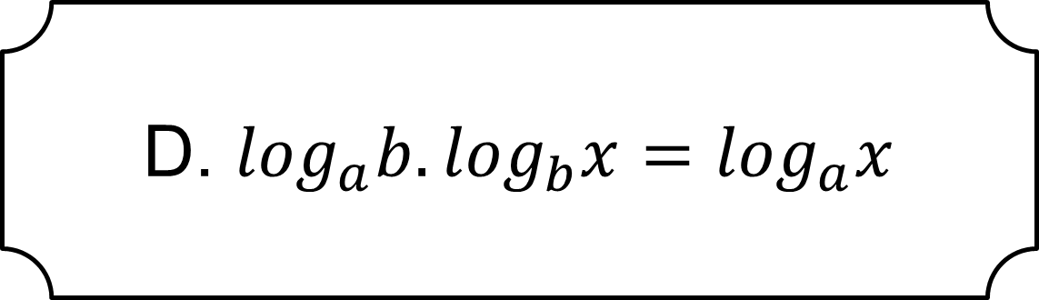
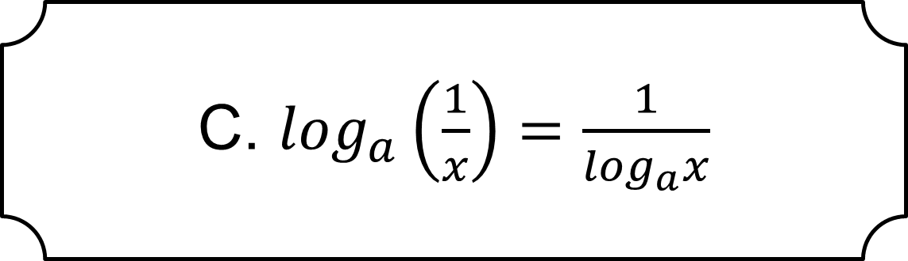
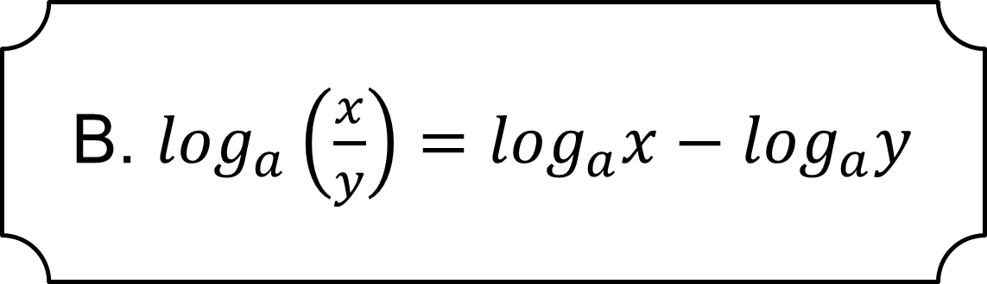
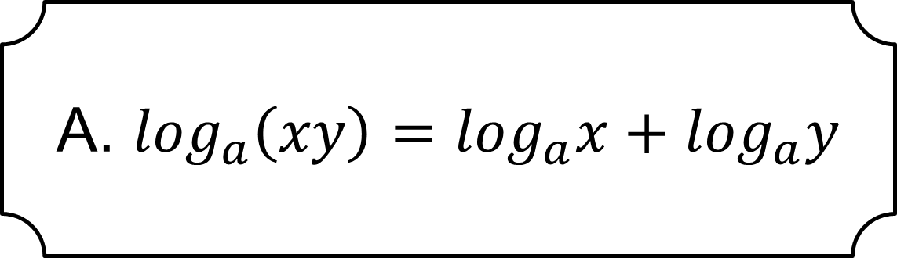
BÀI TẬP TRẮC NGHIỆM
6.30 Cho bốn số thực dương $a, b, x, y$với $a,b≠1$. Khẳng định nào sau đây là sai?
A. $\log_{a}\left(xy\right)=\log_{a}x+\log_{a}y$
B. $\log_{a}\left(\frac{x}{y}\right)=\log_{a}x−\log_{a}y$
C. $\log_{a}\left(\frac{1}{x}\right)=\frac{1}{\log_{a}x}$
C. $\log_{a}\left(\frac{1}{x}\right)=\frac{1}{\log_{a}x}$
D. $\log_{a}b.\log_{b}x=\log_{a}x$

Slide 6
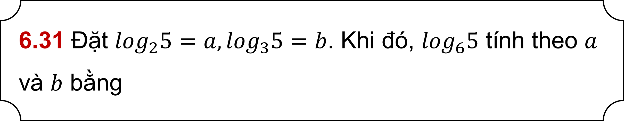





BÀI TẬP TRẮC NGHIỆM
6.31 Đặt $\log_{2}5=a,\log_{3}5=b$. Khi đó, $\log_{6}5$ tính theo $a$ và $b$ bằng
$$A. \frac{ab}{a+b}$$
$$A. \frac{ab}{a+b}$$
$$B. \frac{1}{a+b}$$
$$C. a^{2}+b^{2}$$
$$D.a+b$$

Slide 7

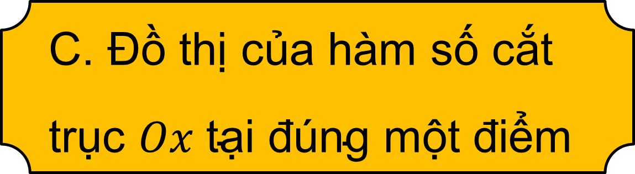
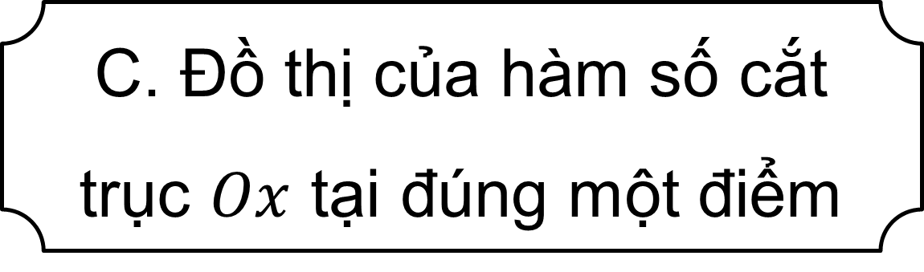
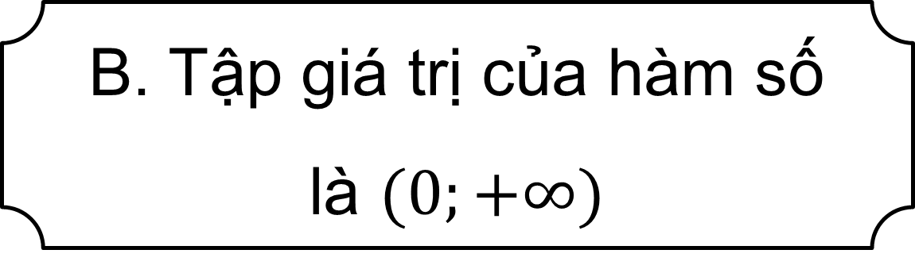
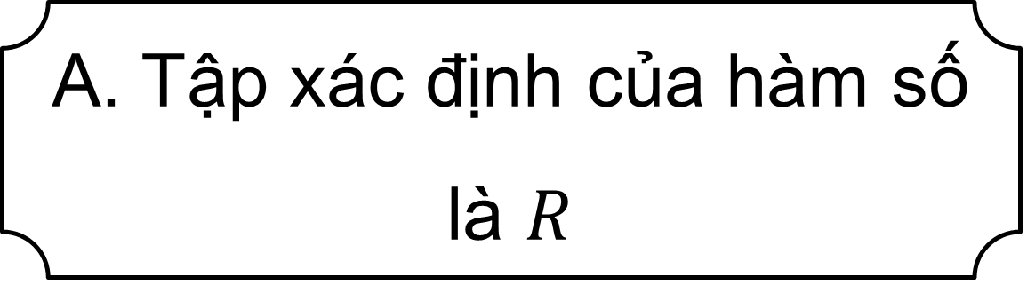
BÀI TẬP TRẮC NGHIỆM
6.32 Cho hàm số $y=2^{x}$. Khẳng định nào sau đây là sai?
A. Tập xác định của hàm số là $R$
B. Tập giá trị của hàm số là $(0;+∞)$
C. Đồ thị của hàm số cắt trục $Ox$ tại đúng một điểm
D. Hàm số đồng biến trên tập xác định của nó
$$\text{C}\text{. Đồ }\text{th}\text{ị }\text{c}\text{ủ}\text{a} \text{h}\text{à}\text{m} \text{s}\text{ố }\text{c}\text{ắ}\text{t} \text{tr}\text{ụ}\text{c} Ox \text{t}\text{ạ}\text{i}\text{ đú}\text{ng} \text{m}\text{ộ}\text{t}\text{ đ}\text{i}\text{ể}\text{m}$$

Slide 8
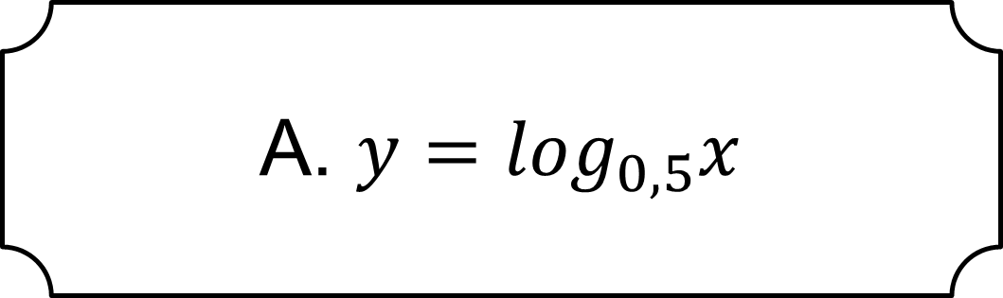




BÀI TẬP TRẮC NGHIỆM
6.33 Hàm số nào sau đây đồng biến trên tập xác định của nó?
A. $y=\log_{0,5}x$
B. $y=e^{−x}$
C. $y={\left(\frac{1}{3}\right)}^{x}$
D. $y=lnx$
$$\text{D}\text{. }y=lnx$$

Slide 9
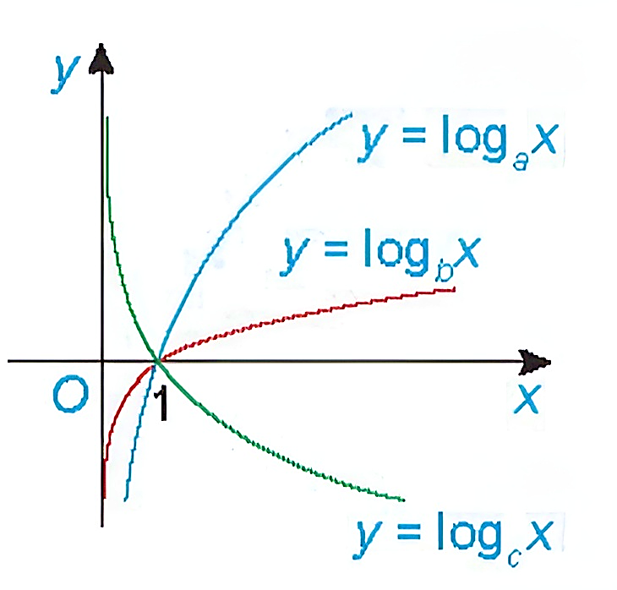
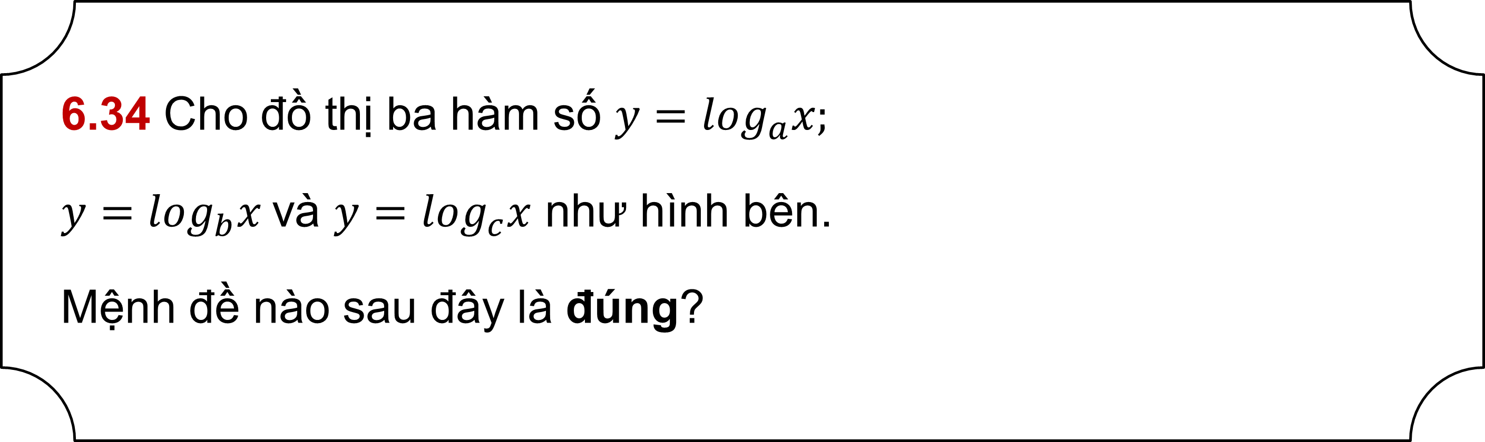
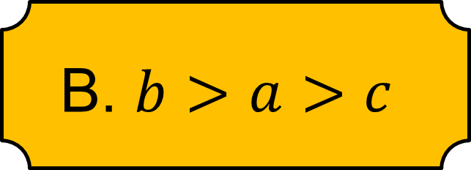
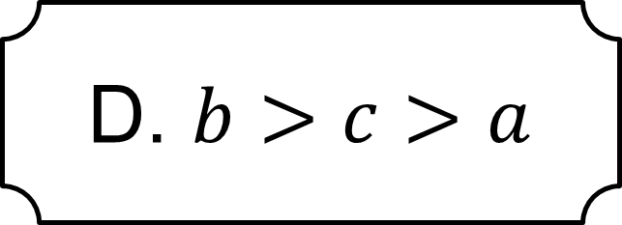
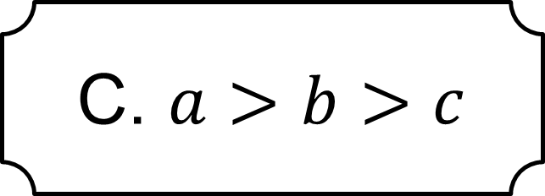
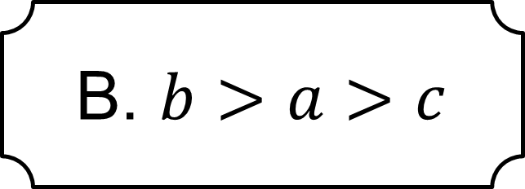
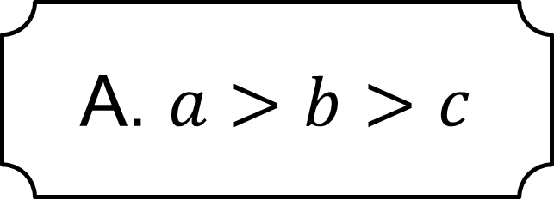
BÀI TẬP TRẮC NGHIỆM
6.34 Cho đồ thị ba hàm số $y=\log_{a}x;$
$y=\log_{b}x$và $y=\log_{c}x$ như hình bên.
Mệnh đề nào sau đây là đúng?
A. $a>b>c$
$$\text{B}\text{. }b>a>c$$
D. $b>c>a$
B. $b>a>c$
C. $a>b>c$

Slide 10






CHƯƠNG VI: HÀM SỐ MŨ VÀ HÀM SỐ LÔGARIT
BÀI TẬP CUỐI CHƯƠNG VI
Tài liệu được chia sẻ bởi Website VnTeach.Com
https://www.vnteach.com

Slide 11


Ôn tập kiến thức đã học trong chương VI
Căn bậc n
Cho số nguyên dương $n(n≥2)$ và số thực $b$ bất kì. Nếu có số thực $a$ sao cho
$$a^{n}=b$$
Thì $a$ được gọi là căn bậc $n$ của b.

Slide 12




Ôn tập kiến thức đã học trong chương VI
Tính chất của phép tính lũy thừa
Cho $a,b$ là những số thực dương; $α,β$ là những số thực bất kì. Khi đó:
$a^{α}⋅a^{β}=a^{α+β}$
$\frac{a^{α}}{a^{β}}=a^{α−β}$
${\left(a^{α}\right)}^{β}=a^{αβ}$
$(ab)^{α}=a^{α}b^{α}$
${\left(\frac{a}{b}\right)}^{α}=\frac{a^{α}}{b^{α}}$

Slide 13
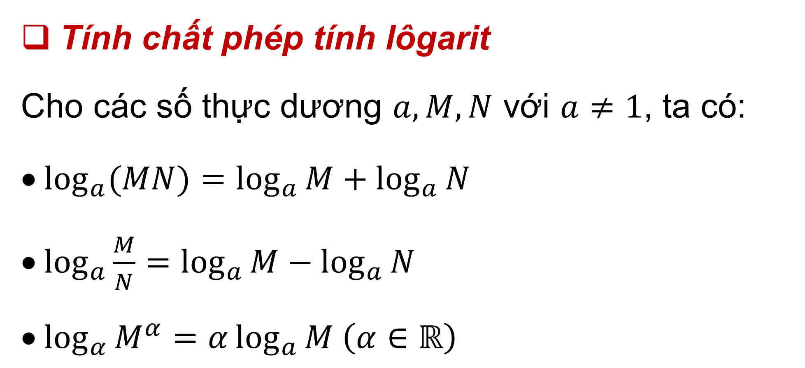
Ôn tập kiến thức đã học trong chương VI
Tính chất phép tính lôgarit
Cho các số thực dương $a,M,N$ với $a≠1$, ta có:
$\log_{a}⁡(MN)=\log_{a}⁡M+\log_{a}⁡N$
$\log_{a}{\frac{M}{N}}=\log_{a}{M}−\log_{a}{N}$
$\log_{α}{M^{α}}=α\log_{a}{M \left(α∈ℝ\right)}$

Slide 14
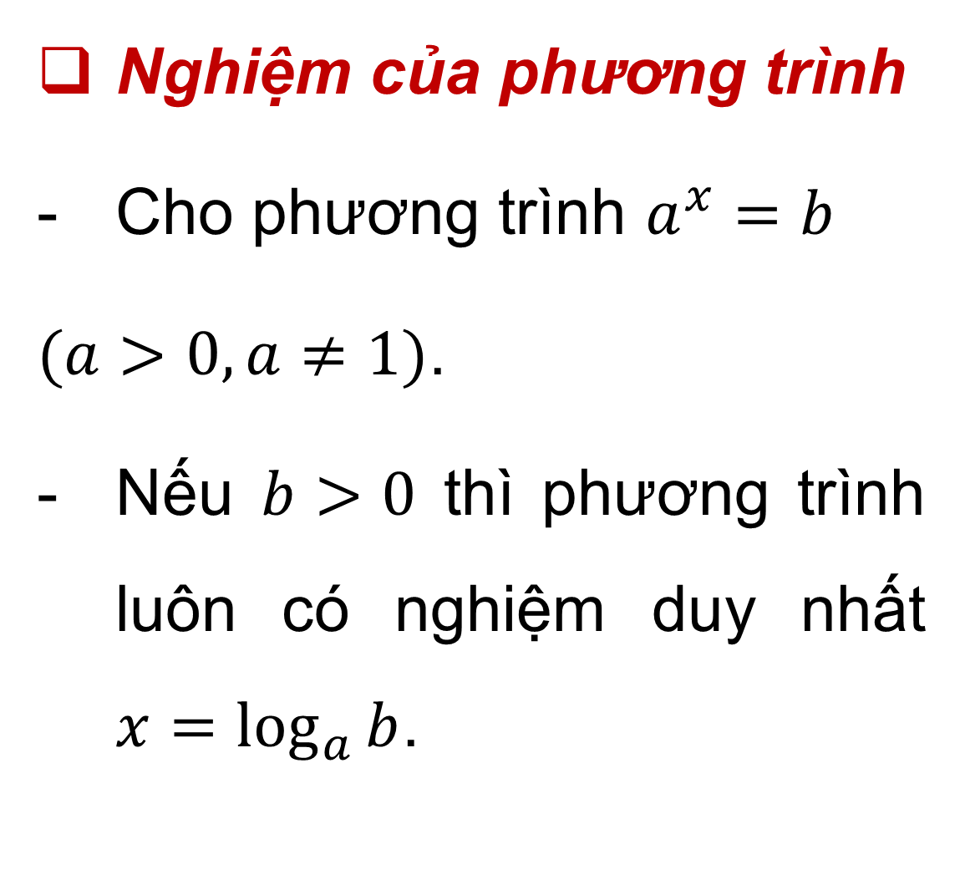

Ôn tập kiến thức đã học trong chương VI
Tập xác định
Tập xác định hàm số $=a^{x}$
$\left(a>0,a≠1\right)$ là $D=ℝ.$
Hàm số $y=\log_{a}{x}\left(a>0,a≠1\right)$ có tập xác định: $D=(0;+∞)$
Nghiệm của phương trình
Cho phương trình $a^{x}=b$
$(a>0,a≠1)$.
Nếu $b>0$ thì phương trình luôn có nghiệm duy nhất $x=\log_{a}⁡b$.

Slide 15

Ôn tập kiến thức đã học trong chương VI
Nghiệm của bất phương trình
$a^{x}>b$(1) $\left(a>0,a≠1\right)$
Nếu $b≤0$ thì mọi $x∈ℝ$ đều là nghiệm của (3).
Nếu $b>0$ thì:
+ Với $a>1$, nghiệm của (1) là $x>\log_{a}⁡b$;
+ Với $0<a<1$, nghiệm của (1) là $x<\log_{a}⁡b$.

Slide 16
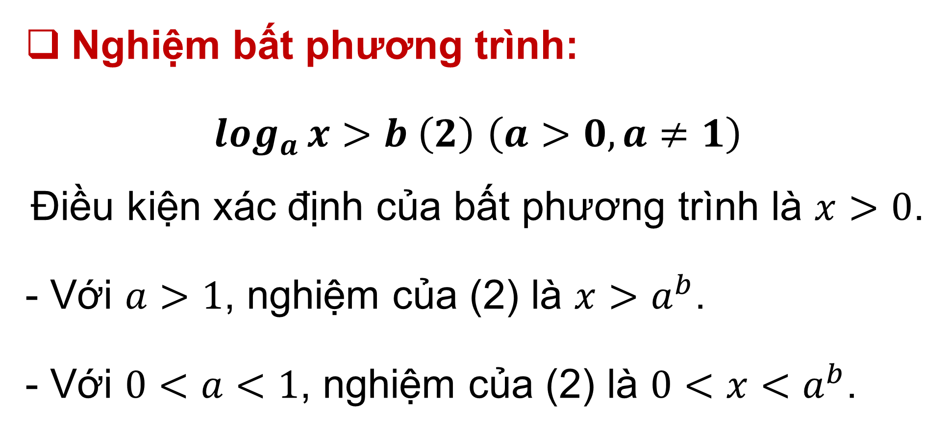
Ôn tập kiến thức đã học trong chương VI
Nghiệm bất phương trình:
$\log_{a}{x}>b \left(2\right)$ $\left(a>0,a≠1\right)$
Điều kiện xác định của bất phương trình là $x>0$.
- Với $a>1$, nghiệm của (2) là $x>a^{b}$.
- Với $0<a<1$, nghiệm của (2) là $0<x<a^{b}$.

Slide 17
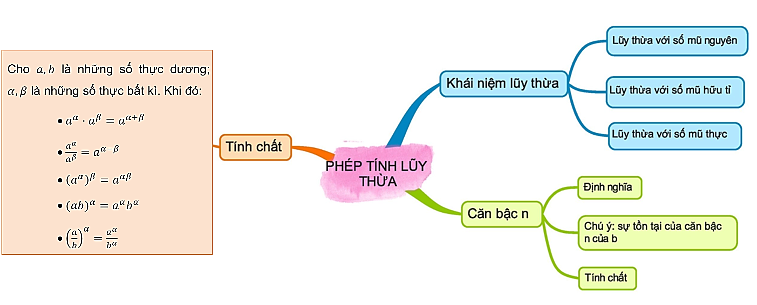
Sơ đồ tư duy tóm tắt kiến thức

Slide 18

Sơ đồ tư duy tóm tắt kiến thức

Slide 19

Sơ đồ tư duy tóm tắt kiến thức

Slide 20



LUYỆN TẬP
Bài 6.35 (SGK - tr.26) Cho $0<a≠1$. Tính giá trị của biểu thức
$$B=\log_{a}⁡\left(\frac{a^{2}⋅\sqrt[3]{a}⋅\sqrt[5]{a^{4}}}{\sqrt[4]{a}}\right)+a^{2\log_{a}⁡\frac{\sqrt{105}}{30}}$$
Giải:
$$B=\log_{a}\left(\frac{a^{2}⋅a^{\frac{1}{3}}⋅a^{\frac{4}{5}}}{a^{\frac{1}{4}}}\right)+{\left(a^{\log_{a}{\frac{\sqrt{105}}{30}}}\right)}^{2}=\log_{a}{a^{\frac{173}{60}}}+{\left(\frac{\sqrt{105}}{30}\right)}^{2}=\frac{173}{60}+\frac{105}{900}=3$$

Slide 21




Bài 6.36 (SGK - tr.26) Giải các phương trình sau:
$$a) 3^{1−2x}=4^{x}$$
$$b) \log_{3}⁡(x+1)+\log_{3}⁡(x+4)=2$$
Giải:
$a)$Lấy lôgarit cơ số 3 hai vế ta được:
$$1−2x=x\log_{3}⁡4⇔x=\frac{1}{2+\log_{3}⁡4}$$

Slide 22

Giải:
b) Điều kiện: $x>−1$. Ta có:
$$\log_{3}⁡(x+1)+\log_{3}⁡(x+4)=2$$
$$⇔\log_{3}\left(x+1\right)\left(x+4\right)=2$$
$$⇔(x+1)(x+4)=9$$
$$⇔x^{2}+5x−5=0$$
Giải phương trình bậc hai ta được $x=\frac{−5+3\sqrt{5}}{2}$ và $x=\frac{−5−3\sqrt{5}}{2}$.
Loại nghiệm $x=\frac{−5−3\sqrt{5}}{2}<−1$.
Vậy phương trình đã cho có nghiệm duy nhất $x=\frac{−5+3\sqrt{5}}{2}$.

Slide 23




Bài 6.37 (SGK - tr.26) Tìm tập xác định của các hàm số sau:
$$a) y=\sqrt{4^{x}−2^{x+1}}$$
$$b) y=ln\left(1−lnx\right)$$
Giải:
$a)$Điều kiện xác định:
$4^{x}−2^{x+1}≥0⇔2^{x}\left(2^{x}−2\right)≥0⇔2^{x}−2≥0⇔x≥1$.
Vậy tập xác định của hàm số là $[1;+∞)$.
$b)$Điều kiện xác định: $1−ln⁡x>0⇔ln⁡x<1⇔0<x<e$.
Vậy tập xác định của hàm số là $(0;e)$.

Slide 24

Giải
a) Điều kiện xác định : $x+1≠0$ hay $x≠−1$
b) $P=\frac{2x+1}{x+1}=\frac{2\left(x+1\right)−1}{x+1}=2−\frac{1}{x+1}$
c) Vì $P=2−\frac{1}{x+1}$ nên $\frac{1}{x+1}=2−P$.
Nếu $P$ và $x$ là số nguyên thì $\frac{1}{x+1}$ cũng là số nguyên, do đó $x+1$ là ước của $1$ hay $x+1∈\left\{−1;1\right\}$.
+ Với $x+1=1$ $⇒x=0$
+ Với $x+1=−1$ $⇒$ $x=−2$
Vậy giá trị của $P$ nguyên khi $x=0$ hoặc $x=−2$

Slide 25

Bài 6.38 (SGK - tr.26) Lạm phát là sự tăng mức giá chung một cách liên tục của hàng hoá và dịch vụ theo thời gian, tức là sự mất giá trị của một loại tiền tệ nào đó. Chẳng hạn, nếu lạm phát là 5% một năm thì sức mua của 1 triệu đồng sau một năm chỉ còn là 950 nghìn đồng (vì đã giảm mất 5% của 1 triệu đồng, tức là 50 000 đồng). Nói chung, nếu tỉ lệ lạm phát trung bình là $r\%$ một năm thì tổng số tiền $P$ ban đầu, sau $n$ năm số tiền đó chỉ còn giá trị là
$$A=P⋅{\left(1−\frac{r}{100}\right)}^{n}$$
a) Nếu tỉ lệ lạm phát 8% một năm thì sức mua của 100 triệu đồng sau hai năm sẽ còn lại bao nhiêu?
b) Nếu sức mua của 100 triệu đồng sau hai năm chỉ còn là 90 triệu đồng thì tỉ lệ lạm phát trung bình của hai năm đó là bao nhiêu?
c) Nếu tỉ lệ lạm phát là 5% một năm thì sau bao nhiêu năm sức mua của số tiền ban đầu chỉ còn lại một nửa?

Slide 26

Giải
a) Nếu tỉ lệ lạm phát $8\%$ một năm thì sau 2 năm súc mua của 100 triệu đồng sẽ còn lại là
$A=100⋅(1−0,08)^{2}=84,64$ (triệu đồng)
b) Ta có:
$100⋅(1−r)^{2}=90⇔(1−r)^{2}=\frac{9}{10}⇔1−r=\frac{3\sqrt{10}}{10}⇔r=1−\frac{3\sqrt{10}}{10}≈0,05$ do $1−r>0$
Vậy tỉ lệ lạm phát khoảng $5\%$ một năm.
c) Với tỉ lệ lạm phát $5\%$ một năm thì với số tiển $P$ ban đầu sau $n$ năm sức mua còn lại là $A=P⋅(1−0,05)^{n}$. Theo giả thiết, ta có:
$$P⋅(1−0,05)^{n}=\frac{P}{2}⇔0,{95}^{n}=\frac{1}{2}⇔n=\log_{0,95}⁡\frac{1}{2}≈13,51$$
Vậy với tỉ lệ lạm phát 5% một năm sau khoảng 14 năm thì sức mua chỉ còn lại một nửa.

Slide 27


Bài 6.39 (SGK - tr.26) Giả sử quá trình nuôi cấy vi khuẩn tuân theo quy luật tăng trưởng tự do. Khi đó, nếu gọi $N_{o}$ là số lượng vi khuẩn ban đầu và $N(t)$ là số lượng vi khuẩn sau $t$ giờ thì ta có:
$$N(t)=N_{o}e^{rt}$$
trong đó $r$ là tỉ lệ tăng trưởng vi khuẩn mỗi giờ.
Giả sử ban đầu có 500 con vi khuẩn và sau 1 giờ tăng lên 800 con. Hỏi:
a) Sau 5 giờ thì số lượng vi khuẩn là khoảng bao nhiêu con?
b) Sau bao lâu thì số lượng vi khuẩn ban đầu sẽ tăng lên gấp đôi?

Slide 28

Giải
a) Ta có: $800=500e^{r⋅1}⇔r=ln⁡1,6$.
Vậy số lượng vi khuẩn sau 5 giờ là
$$N=N\left(5\right)=500e^{5\ln{1,6}}=500⋅1,6^{5}=5242,88$$
tức là khoảng $5 242$con.
b) Ta có:
$1000=500e^{tln⁡1,6}=500⋅1,6^{t}⇔1,6^{t}=2⇔t=\log_{1,6}⁡2≈1,47$.
Vậy sau khoảng $1,47$ giờ thì số lượng vi khuẩn ban đầu sẽ tăng lên gấp đôi.

Slide 29


Bài 6.40 (SGK - tr.26) Vào năm 1938, nhà vật lí Frank Benford đã đưa ra một phương pháp để xác định xem một bộ số đã được chọn ngẫu nhiên hay đã được chọn theo cách thủ công. Nếu bộ số này không được chọn ngẫu nhiên thì công thức Benford sau sẽ được dùng ước tính xác suất $P$ để chữ số $d$ là chữ số đầu tiên của bộ số đó: $P=log{\frac{d+1}{d}}$ (Theo F. Benford, The Law of Anomalous Numbers, Proc. Am. Philos. Soc. 78 (1938), 551 − 572).
Chẳng hạn, xác suất để chữ số đầu tiên là 9 bằng khoảng 4,6% (thay $d=9$ trong công thức Benford để tính $P$).
a) Viết công thức tìm chữ số $d$nếu cho trước xác suất $P$.
b) Tìm chữ số có xác suất bằng 9,7% được chọn.
c) Tính xác suất để chữ số đầu tiên là 1.

Slide 30

Giải
a) Từ $P=log⁡\frac{d+1}{d}=log⁡\left(1+\frac{1}{d}\right)$ suy ra $\frac{1}{d}={10}^{P}−1$ hay $d=\frac{1}{{10}^{P}−1}$.
b) Với $P=9,7\%=0,097$, ta có $d=\frac{1}{{10}^{0,097}−1}≈4$.
c) Với $d=1$, ta có $P=log⁡2≈0,301=30,1\%$.

Slide 31


HƯỚNG DẪN VỀ NHÀ
Ôn tập kiến thức đã học trong chương VI
Hoàn thành bài tập trong SBT
Chuẩn bị
bài mới

Slide 32
HẸN GẶP LẠI CÁC EM
TRONG TIẾT HỌC SAU!

